Slide 1
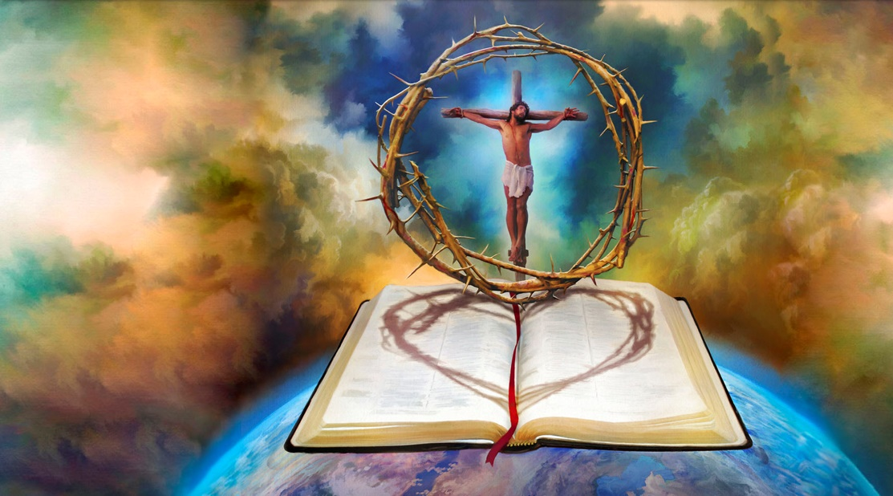
Lesson 2 for July 8, 2023
bk&m;½SifBuD;jrwfykHESifhc&pfawmfukdဗ[dkjyK aomtMuHtpည်

Slide 2
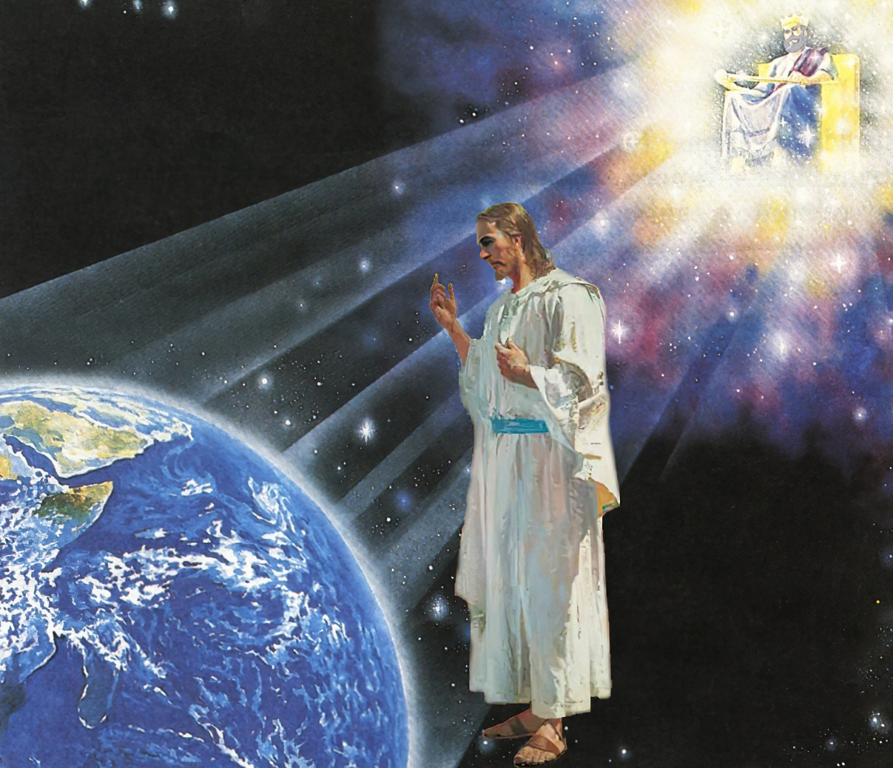
“ကောင်းကင်ဘုံနှင့်ဆိုင်သောအရာတို့၌ခပ်သိမ်းသောဓမ္မမင်္ဂလာတို့ကို ခရစ်တော်အားဖြင့်ငါတို့အားပေးသနားတော်မူသောငါတို့သခင်ယေရှုခရစ်၏ခမည်းတော်ဘုရားသခင်သည်မင်္ဂလာရှိတော်မူစေသတည်း။ (Ephesians 1:4, ESV)

Slide 3
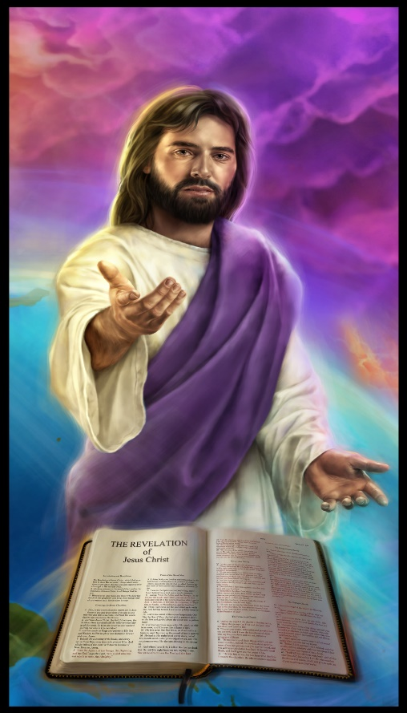
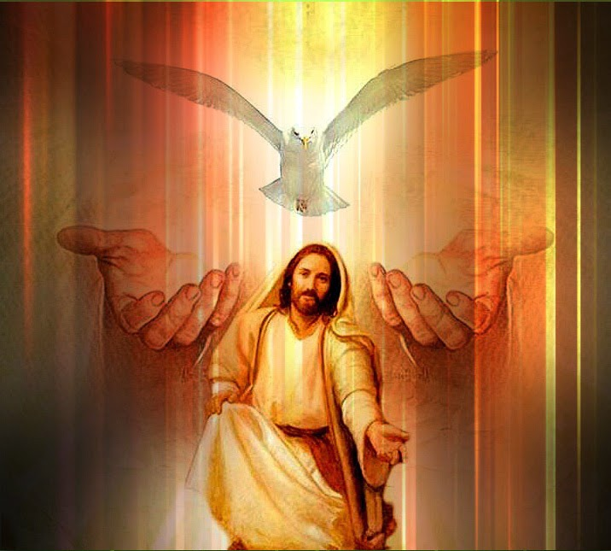
ရှင်ပေါလုသည်ခရစ်တော်အကြောင်းရေးသားခြင်းဖြင့်သူ၏စာကိုစတင်ခဲ့သည် ဧဖက် ၁း၃-၁၄။
ခရစ်တော်၌ဘုရားသခင်သည်ကျွန်ုပ်တို့ကိုရွေးချယ်ခဲ့ပြီးကျွန်ုပ်တို့ကိုလက်ခံခဲ့သည်။ခရစ်တော်၌ ကျွန်ုပ်တို့သည်ခွင့်လွှတ်ပြီးရွေးနှုတ်ခြင်းခံရသည်။ခရစ်တော်၌ကျွန်ုပ်တို့သည်ဘုရားသခင်ထံမှ ကယ်တင်ခြင်းကိုရရှိသည်။ခရစ်တော်၌လူသားတို့သည်စည်းလုံးညီညွတ်မှုနှင့်သဟဇာတဖြစ်မှုကို ရှာဖွေနိုင်သည်။ခရစ်တော်၌ကျွန်ုပ်တို့သည်ပျော်ရွှင်မှုနှင့်ချီးမွမ်းခြင်းအပြည့်ဖြင့်အသက်ရှင်နေပါသည်။
ခရစ်တော်၏ကျေးဇူးတော်ကြောင့်ကျွန်ုပ်တို့သည်ဘုရားသခင်၏တံဆိပ်တော်နှင့်ထာဝရကယ်တင်ခြင်း၏မိတ်လက္ခဏာကိုလက်ခံရရှိကြသည်။ခရစ်တော်ထံသွား၍ကျေးဇူးတော်နှင့်သန့်ရှင်းသောဝိညာဉ်တော်၏ဆုကျေးဇူးများကိုကျွန်ုပ်တို့ ရရှိနိုင်ပါသည်။
ခရစ်တော်၌ဘုရားသခင်သည်ကျွန်ုပ်တို့အားပေးသောလက်ဆောင်များ “ချစ်သောသူ၌လက်ခံခြင်း”ဧဖက် ၁:၃-၆
“အသွေးတော်အားဖြင့်ရွေးနှုတ်ခြင်း”ဧဖက် ၁:၇-၈
“ခရစ်တော်၌ခပ်သိမ်းသောအရာတို့၌တညီတညွတ်တည်းစည်းဝေးကြလော့။” ဧဖက် ၁:၉-၁၀
“ကိုယ်တော်၏လက်ဆောင်များအပေါ် ကျွန်ုပ်တို့၏တုံ့ပြန်ချက်” “ဘုန်းတော်ချီးမွမ်းခြင်း” ဧဖက် ၁:၁၁-၁၂
အနာဂတ်လက်ဆောင်များ၏နမူနာ “ငါတို့အမွေခံရသောအာမခံ” ဧဖက် ၁:၁၃:၁၄

Slide 4
ခရစ်တော်၌ဘုရားသခင် သည်ကျွန်ုပ်တို့အားပေးသောလက်ဆောင်များ

Slide 5
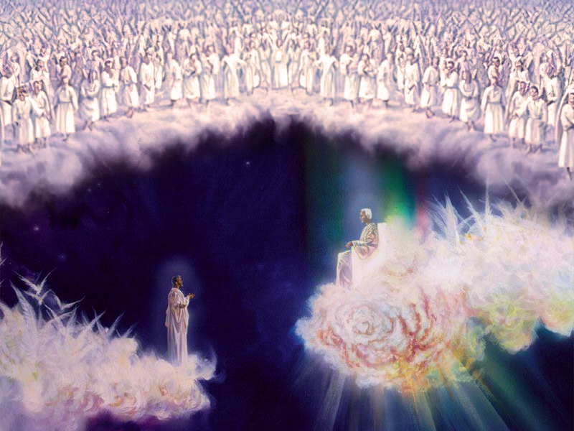
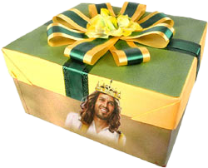
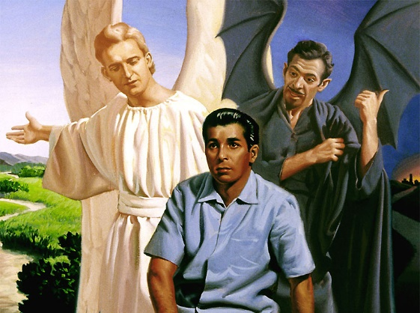
“ချစ်သောသူ၌လက်ခံခြင်း”ဧဖက် ၁:၃-၆
ဘုရားသခင်သည်ကျွန်ုပ်တို့အားဝိညာဉ်ရေးကောင်းချီးများကို “ခရစ်တော်၌ကောင်းကင်ဘုံ၌”ပေးတော်မူသည်(၁း၃)။ဤ သည်မှာခရစ်တော်သည်ဘုရားသခင်၏ညာဘက်တွင်ထိုင်နေရာ(1:20)နှင့်ကောင်းကင်တမန်များလှုပ်ရှားရာဝိညာဉ်ရေး နယ်ပယ်(ကောင်းမကောင်းနှစ်မျိုးလုံး)ကိုရည်ညွှန်းသည်။
ဘုရားသခင်အတွက်ကြောင့်ကျွန်ုပ်တို့သည်ကောင်းကင်ဘုံ၌သခင်ယေရှုနှင့်ကိုယ်တော်၏ဘေးတွင်ထိုင်နေကြပြီ(၂း၆)၊ကျွန်ုပ်တို့သည်ကောင်းကင် တမန်များအတွက်သက်သေဖြစ်သည်(၃း၁၀)၊ ဝိညာဉ်ရေးရာနယ်ပယ် တွင်နေထိုင်သောကျဆုံးသွားသောကောင်းကင်တမန်များ၏တိုက်ခိုက်ခြင်းမှကျွန်ုပ်တို့သည်မိမိတို့ကိုယ်ကိုလက်နက်တပ်ဆင်ရမည်ဖြစ်သည်။် (၆း၁၂)။
ဘုရားသခင်ပေးသောကောင်းချီးများ နှင့်လက်ဆောင်များကားအဘယ်နည်း။
ငါတို့သည် သန့်ရှင်း၍ အပြစ်ကင်းသည် (၁း၄)၊
ကျွန်ုပ်တို့ကိုသူ၏သားသမီးများအဖြစ်မွေးစားခြင်း (၁:၅)၊
ငါတို့ကိုချစ်သောသခင်၌လက်ခံခြင်းဖြစ်သည် (၁း၆)။

Slide 6
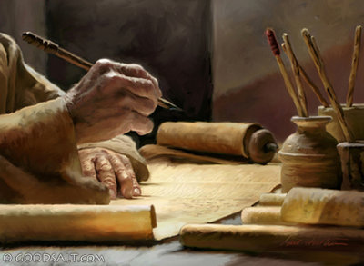
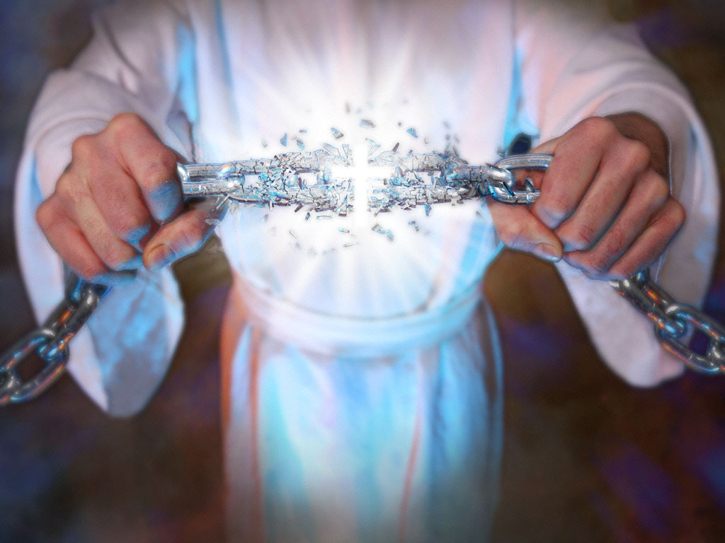
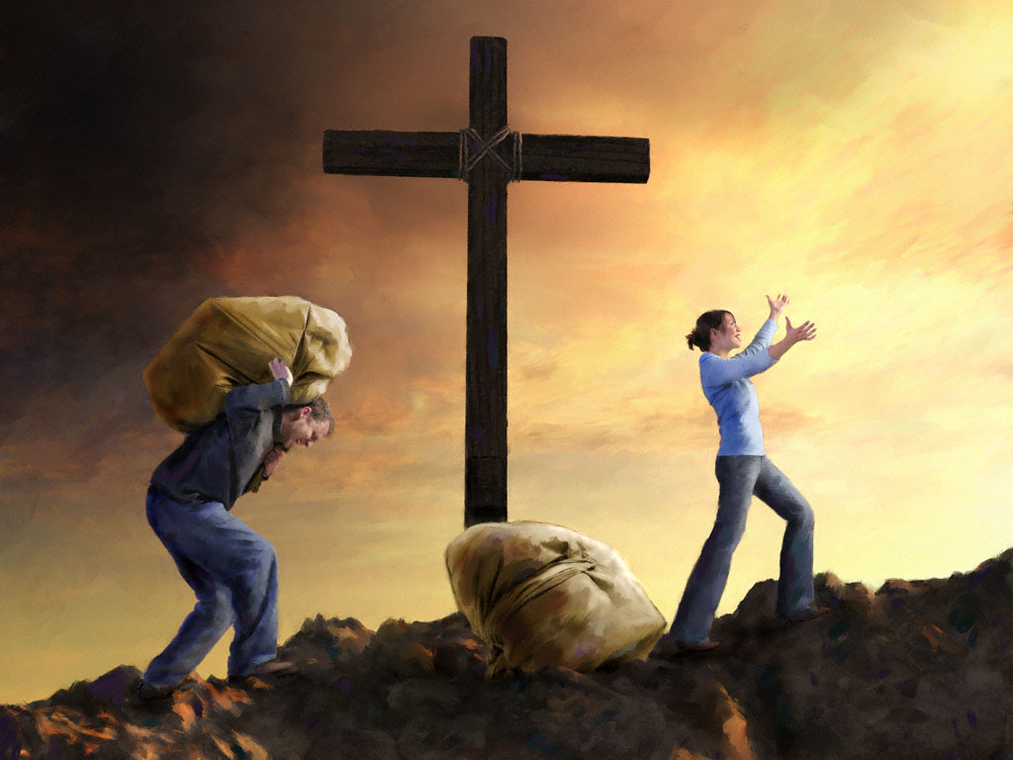
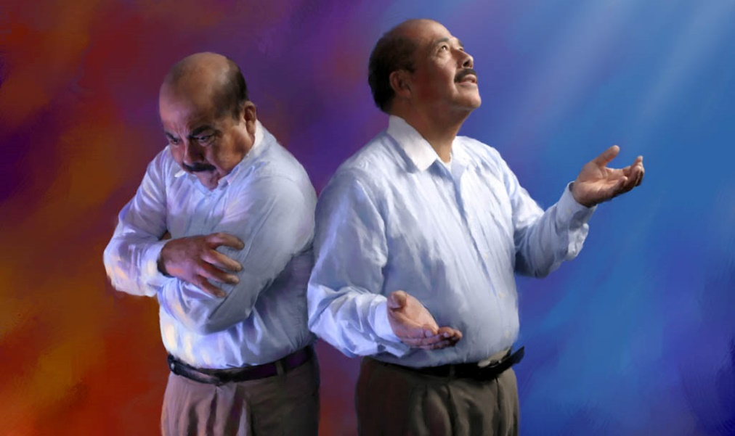
“အသွေးတော်အားဖြင့်ရွေးနှုတ်ခြင်း”
ဧဖက် ၁:၇-၈
ပေါလုသည်ကျွန်ုပ်တို့ကဲ့သို့”အမျက်ဒေါသ၏သားမြေးများ”ဖြစ်ခဲ့သူများထံစာရေးခဲ့သည် (၂း၁-၃)။
သို့ရာတွင်၊သူတို့သည်ရွေးနှုတ်ပြီးအပြစ်တရား၏ကျွန်ခံခြင်းမှလွတ်မြောက် ခဲ့ကြသည်(၁း၇)(ရွေးနှုတ်ခြင်းသည်ကျွန်တစ်ဦးအား၎င်းတို့၏သခင်ထံမှ လွတ်မြောက်စေသည်(ဤကိစ္စတွင်၊သခင်သည်အပြစ်တရားဖြစ်သည်)။
ကျွန်ုပ်တို့၏အပြစ်များအတွက်ကြီးမားသောအဖိုးအခဖြင့်ခွင့်လွှတ်ခြင်းကိုလည်းယေရှု၏အသွေးတော်ဖြင့်ဝယ်ယူခဲ့သည် (၁ပေ ၁:၁၈-၁၉)။
ကျွန်ုပ်တို့သည်စာတန်သခင်ကအသုံးပြုခဲ့သောတန်ဘိုးမရှိသောအရာများမဟုတ်တော့ဘဲလွတ်လပ်၍အဖိုးမဖြတ်နိုင်သောဘုရားသခင်၏ သား သမီးများဖြစ်လာသည်။

Slide 7
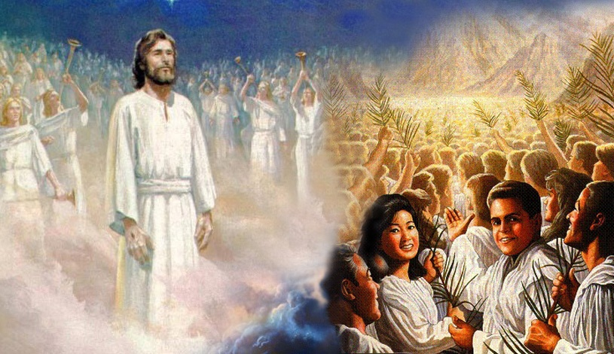
“ခရစ်တော်၌ခပ်သိမ်းသောအရာတို့တွင်တညီတညွတ်တည်းစည်းဝေးကြလော့။” ဧဖက် ၁:၉-၁၀
ဘုရားသခင်သည်နှလုံးသွင်းတော်မူသောစေတနာတော်နှင့်လျော်သောအလိုတော်၏နက်နဲသောအရာကိုငါတို့အားပြတော်မူ၏။ထိုနက်သော အရာဟူမူကား၊ကာလအချိန်စေ့စုံခြင်း၏သာသနာတွင်ကောင်ကင်ပေါ်၊မြေကြီးပေါ်မှာရှိရှိသမျှတို့ကိုပေါင်း၍ခရစ်တော်၌ချုပ်ခြာစေတော်မူလိမ့်သတည်း။ (Ephesians 1:9-10 ESV).
ပေါလုသည်ဤအစီအစဥ်ကိုသူ၏စာ၏ကျန်၌အသေးစိတ်ရှင်းပြသည်။
ခရစ်တော်၌တလုံးတဝရှိခြင်းသည်သူ၏အသေခံခြင်း၊ရှင်ပြန်ထမြောက်ခြင်း၊တက်ကြွခြင်းနှင့်ချီးမြှောက် ခြင်းအပေါ်အခြေခံသည် 1:15-2:10
အသင်းတော်တွင်လူသားမျိုးနွယ် (ဂျူးများနှင့်လူမျိုးခြားများ)ကိုပေါင်းစည်းခြင်းဖြင့်စတင်ခဲ့သည်။(2:11-3:13)
အသင်းတော်သည်စည်းလုံးညီညွတ်စွာတည်ရှိနေစေကာမူ၎င်းအားကွဲသွားစေမည့်အပြုအမူများကိုရှောင်ကြဉ်ရမည်ဖြစ်သည်။(4:1-6:9)
အသင်းတော်သည်ခရစ်တော်၏နာမတော်၌စည်းလုံးညီညွတ်စွာဝိညာဉ်ရေးရာတိုက်ပွဲဝင်ရမည်ဖြစ်သည်။ (6:10-20)

Slide 8
ကိုယ်တော်၏လက်ဆောင်များအပေါ် ကျွန်ုပ်တို့၏တုံ့ပြန်ချက်

Slide 9
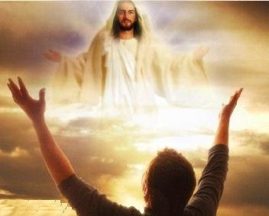
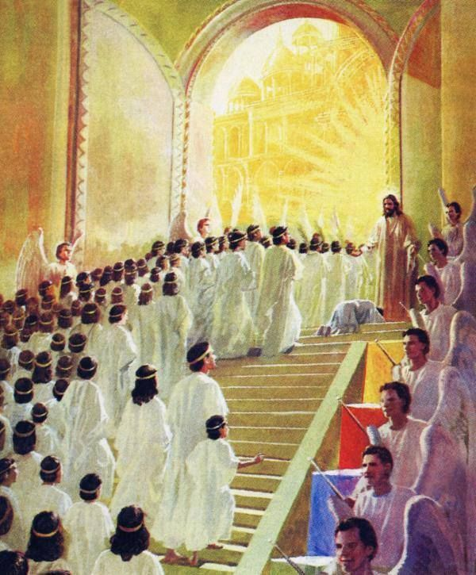
“ဘုန်းတော်ချီးမွမ်းခြင်း” ဧဖက် ၁:၁၁-၁၂
ကျွန်ုပ်တို့၏ယုံကြည်ခြင်းနှင့်ခရစ်ယာန်များအဖြစ်ကျွန်ုပ်တို့၏ဝိသေသ လက္ခဏာကိုခိုင်ခံ့စေရန်အတွက်ဘုရားသခင်သည်ကျွန်ုပ်တို့အားကောင်းချီးများပေးထားကြောင်းပေါလုကသတိပေးခဲ့သည်။ဘုရားသခင်သည်ကျွန်ုပ်တို့ကိုသူ၏သားသမီးအဖြစ်ဖန်ဆင်းထားပြီး၊ကျွန်ုပ်တို့အားဖြင့်ပြည့်စုံစေ မည့်အထူးအစီအစဉ်တစ်ခုရှိသည်(ခရစ်တော်၌အရာအားလုံးကိုပေါင်းစည်းခြင်းဖြစ်သည်)။
ဘုရားသခင်သည်ကျွန်ုပ်တို့ကိုယုံ ကြည်ကိုးစားကြောင်းကျွန်ုပ်တို့သိရှိထားရမည်ဖြစ်သည်။ဘုန်းတော် ထင်ရှားစေခြင်းငှာဘဝကိုအသက် ရှင်ခြင်းဖြင့်ကျွန်ုပ်တို့တုံ့ပြန်သင့် သည်။
ထိုမှတပါး၊ ထိုသခင်၌ငါတို့သည်အမွေဥစ္စာကိုရကြပြီ ၁း၁၁။ကျွန်ုပ်တို့သည် ဘုရားသခင်ထံမှအမွေကိုခံယူပြီး၊ဘုရားသခင်ထံတော်၌အမွေခံဖြစ်ကြ၏။

Slide 10
အနာဂတ်လက်ဆောင် များ၏နမူနာ

Slide 11
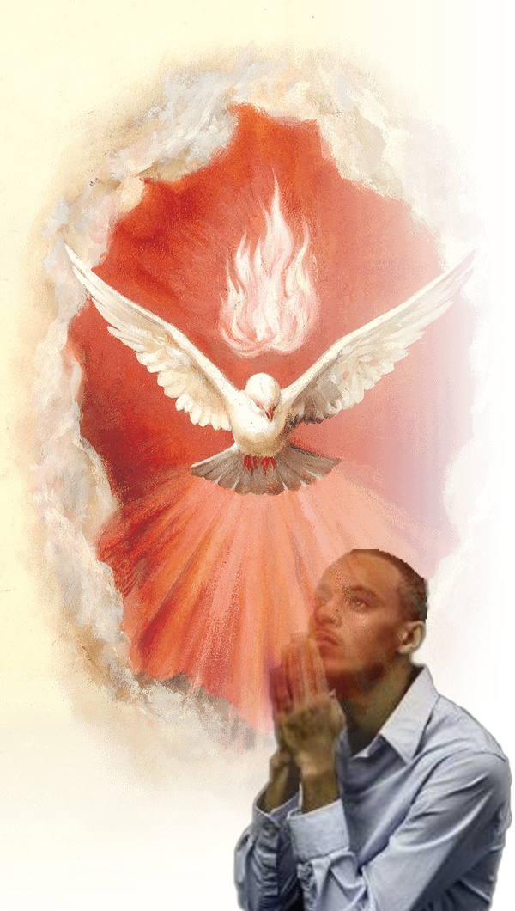
“ငါတို့ရသောအမွေ၏အာမခံချက်”
ဧဖက် ၁:၁၃:၁၄
ကျွန်ုပ်တို့သည်ယေရှုနှင့်အတူအမွေခံရမည်ကိုသေချာစေရန်ဘုရားသခင်အလိုရှိသည်။ မျက်စိဖြင့်မမြင်၊ နားဖြင့်မကြား သောအရာတို့၌ မွေ့လျော်စေလိုသည် ၁ကော ၂း၉။ ထို့ကြောင့်၊ သန့်ရှင်းသောဝိညာဉ်တော်ကို ငါတို့အားပေးတော်မူပြီ ယော ၁၄း၂၆။ ပေါလုသည်၎င်းကို တင်စားမှုနှစ်ခုဖြင့် ရှင်းပြခဲ့သည်–
တံဆိပ်။
ကျွန်ုပ်တို့သည်သခင်ယေရှုအားကျွန်ုပ်တို့၏ကယ်တင်ရှင်အဖြစ်လက်ခံသောအခါ၊ ကျွန်ုပ်တို့သည် သန့်ရှင်းသောဝိညာဉ်တော်ကို ရရှိပြီး ဘုရားသခင်၏ပိုင်ဆိုင်မှုအဖြစ်အမှတ်အသားပြုကြသည်။
အာမခံချက်။ သန့်ရှင်းသောဝိညာဉ်တော်ရှိခြင်းသည်ဘုရားသခင်၏လူမျိုး၏အစိတ်
အပိုင်းဖြစ်ခြင်းနှင့် ကတိထားရာအမွေကိုရရှိခြင်း၏အာမခံချက်ဖြစ်သည်။
အာမခံသည်အများအားဖြင့်ကျန်ငွေများကိုပေးချေမည်ဖြစ်ကြောင်းသေချာစေရန်ပထမဆုံးငွေပေးချေမှုဖြစ်သည်။ယခုကျွန်ုပ်တို့သည်အမွေ၏တစ်စိတ်တစ်ပိုင်းကိုခံစားနေကြသော်လည်းအကောင်းဆုံးက မရောက်သေးပါ။

Slide 12
ဘုရားသခင်၏ကရုဏာတော်သည်သင့်အားအချိန်တိုင်းဝန်းရံထားသည်။ သင်၏ကောင်းချီးများမည်ကဲ့သို့မည်ကဲ့သို့မည်သည့်နေရာသို့ရောက်ရှိလာသည်ကိုနေ့တိုင်းစဉ်းစားခြင်းသည်သင့်အတွက်အကျိုးရှိမည်ဖြစ်သည်။ ဘုရားသခင်ရဲ့အဖိုးတန်ကောင်းချီးတွေကသင့်အပေါ်ကျေးဇူးသိတတ်မှုကို နိုးထစေပါစေ။လန်းဆန်းစေသောမိုးရေစက်များကဲ့သို့များပြားသောကြောင့်၊သင့်အားစဉ်မပြတ်ဖော်ပြသောမေတ္တာကရုဏာ၊ဘုရားသခင်၏ကောင်းချီးများကိုသင်ရေတွက်၍မရပါ။ကရုဏာတိမ်တိုက်တွေက သင့်အပေါ်မှာအုပ်မိုးနေပြီးသင့်အပေါ်ကိုကျဆင်းဖို့အဆင်သင့်ပါပဲ။ သင်သည်ကယ်တင်ခြင်း၏အဖိုးတန်လက်ဆောင်ကိုလေးမြတ်မည်ဆိုပါက၊သင်သည်သခင်ယေရှု၏အကာအကွယ်နှင့်ချစ်ခြင်းမေတ္တာဖြင့်နေ့စဉ် လန်းဆန်းခြင်း၊ငြိမ်းချမ်းရေးလမ်းကိုညွှန်ပြခြင်းခံရလိမ့်မည်။”
E. G. W. (Sons and Daughters of God, November 29)

